Slide 1
Итоговое сочинение
2017-2018 учебный год

Slide 2
Сроки проведения сочинения (изложения)
6 декабря 2017 года
7 февраля 2018 года
16 мая 2018 года

Slide 4
ВЕРНОСТЬ И ИЗМЕНА
В рамках направления можно рассуждать о верности и измене как противоположных проявлениях человеческой личности, рассматривая их с философской, этической, психологической точек зрения и обращаясь к жизненным и литературным примерам.
Понятия «верность» и «измена» оказываются в центре сюжетов многих произведений разных эпох и характеризуют поступки героев в ситуации нравственного выбора как в личностных взаимоотношениях, так и в социальном контексте.

Slide 5
РАВНОДУШИЕ И ОТЗЫВЧИВОСТЬ
Темы данного направления нацеливают учащихся на осмысление разных типов отношения человека к людям и к миру (безразличие к окружающим, нежелание тратить душевные силы на чужую жизнь или искренняя готовность разделить с ближним его радости и беды, оказать ему бескорыстную помощь).
В литературе мы встречаем, с одной стороны, героев с горячим сердцем, готовых откликаться на чужие радости и беды, а с другой – персонажей, воплощающих противоположный, эгоистический, тип личности.

Slide 6
Цели и средства
Понятия данного направления взаимосвязаны и позволяют задуматься о жизненных устремлениях человека, важности осмысленного целеполагания, умении правильно соотносить цель и средства ее достижения, а также об этической оценке действий человека.
Во многих литературных произведениях представлены персонажи, намеренно или ошибочно избравшие негодные средства для реализации своих планов. И нередко оказывается, что благая цель служит лишь прикрытием истинных (низменных) планов. Таким персонажам противопоставлены герои, для которых средства достижения высокой цели неотделимы от требований морали.

Slide 7
Смелость и трусость
В основе данного направления лежит сопоставление противоположных проявлений человеческого «я»: готовности к решительным поступкам и стремления спрятаться от опасности, уклониться от разрешения сложных, порой экстремальных жизненных ситуаций.
На страницах многих литературных произведений представлены как герои, способные к смелым действиям, так и персонажи, демонстрирующие слабость духа и отсутствие воли.

Slide 8
Человек и общество
Для тем данного направления актуален взгляд на человека как представителя социума. Общество во многом формирует личность, но и личность способна оказывать влияние на социум. Темы позволят рассмотреть проблему личности и общества с разных сторон: с точки зрения их гармоничного взаимодействия, сложного противостояния или непримиримого конфликта. Не менее важно задуматься об условиях, при которых человек должен подчиниться общественным законам, а общество – учитывать интересы каждого человека.
Литература всегда проявляла интерес к проблеме взаимоотношений человека и общества, созидательным или разрушительным последствиям этого взаимодействия для отдельной личности и для человеческой цивилизации.

Slide 9
Формулировки тем сочинений
Формулировки тем сочинений могут включать как оба понятия, определяющие тематические направления, так и одно из них.

Slide 10
Обязательно познакомьте учеников с критериями оценки сочинения (изложения)

Slide 11
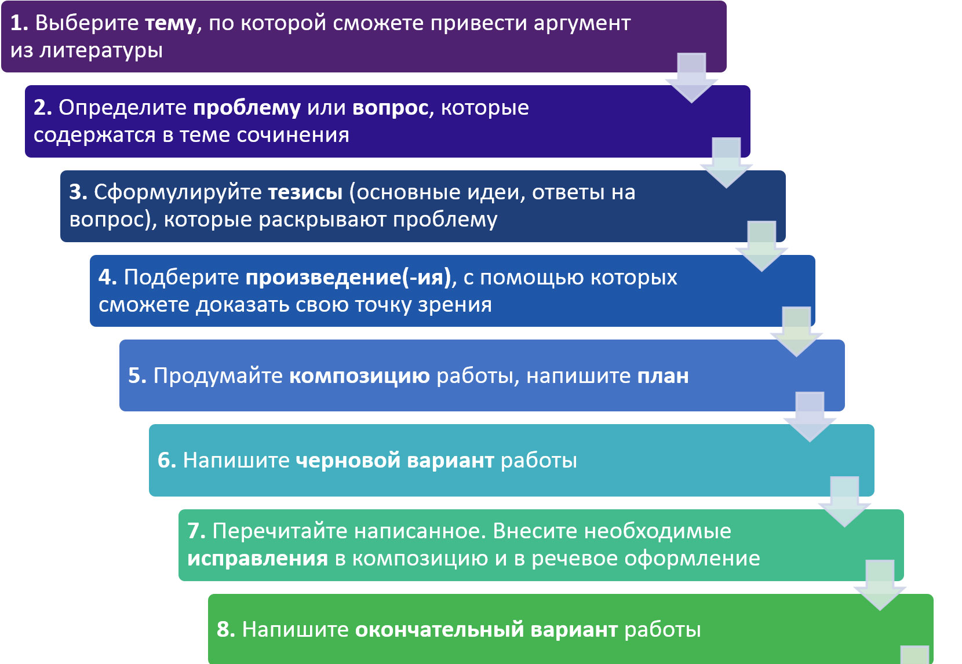
Последовательность работы над сочинением

Slide 12
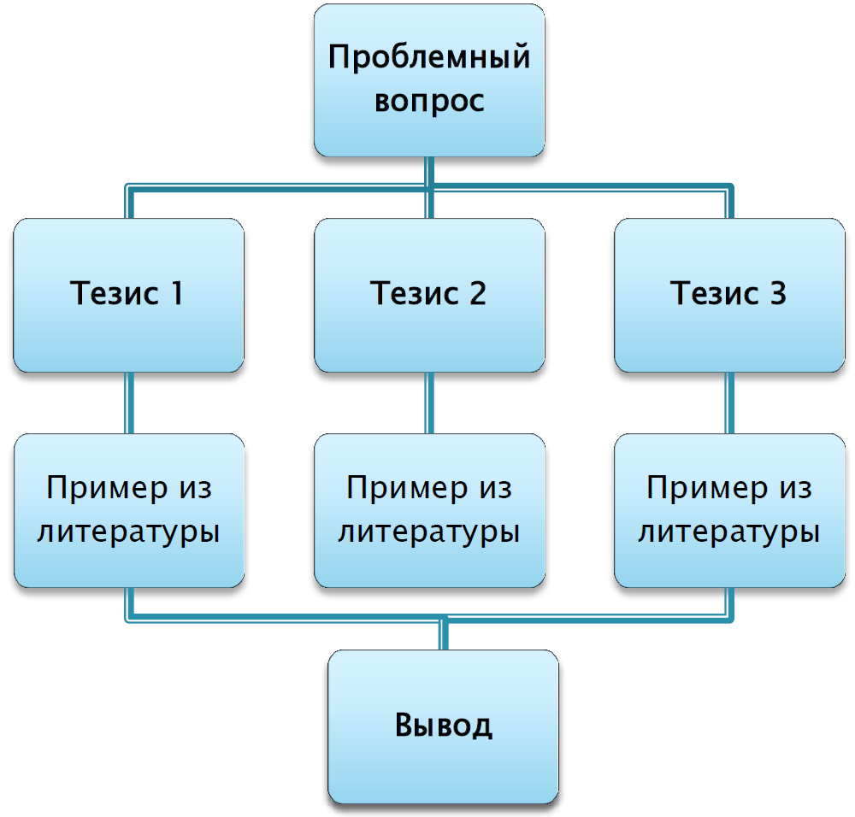

Slide 13
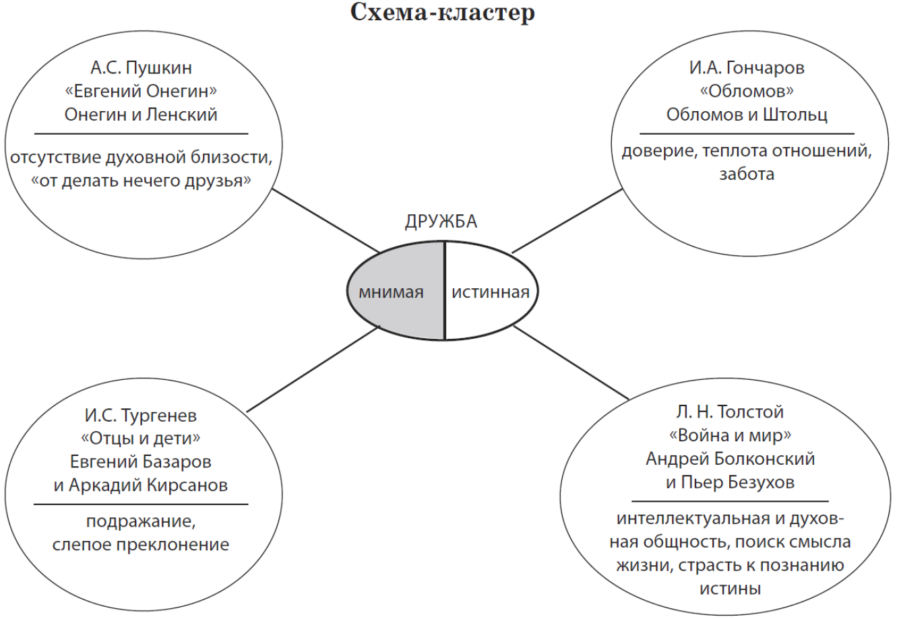
Варианты планирования сочинения

Slide 14
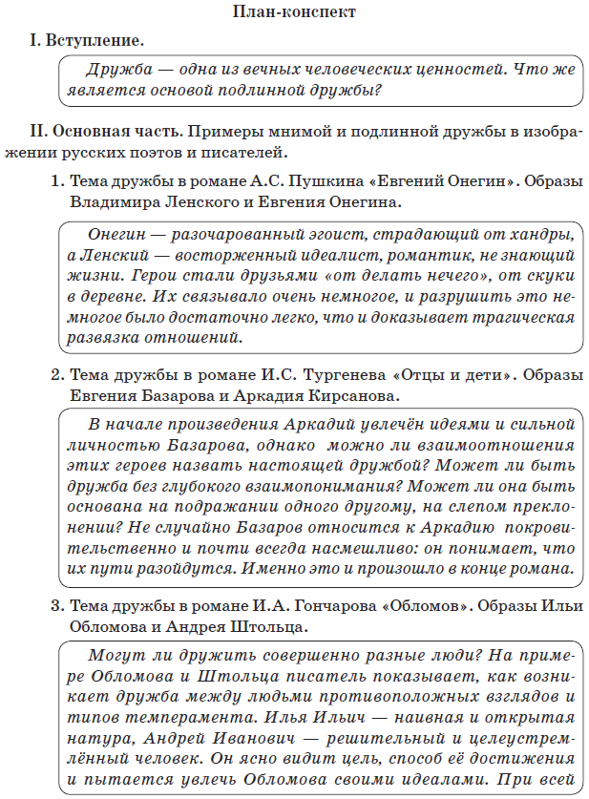
Варианты планирования сочинения

